Slide 1
A dohányzás megelőzése
6. Függőség-leszokás

Slide 3
Függőség
Vannak olyan ösztönző motivációs tényezők, melyek kiemelten fontos szerepet játszanak a dohányzó viselkedési mód erősítésében.
A dohányzás a negatív lelki állapotok - aggodalom, szorongás, bánat, kín, gyötrelem - csökkentését szolgálja, és közben kiváltja a kellemes izgalom, a gyönyör, az oldás, a megelégedettség pozitív érzését.
A fiatalok, serdülők gyakorta kerülnek stresszhelyzetbe. A dohányzástól azt tapasztalják, hogy ez a magatartás a negatív érzelmek visszaszorítását eredményezi.

Slide 4
Függőség
A fiatalok, serdülők gyakorta kerülnek stresszhelyzetbe. A dohányzástól azt tapasztalják, hogy ez a magatartás a negatív érzelmek visszaszorítását eredményezi.
Ez a viselkedési forma így a negatív kellemetlenségek szabályozási módjává fejlődik.
Ezt egyre inkább a kényelmetlenségek ellensúlyozására, a rokonszenvesebb, barátságosabb körülményekre való törekvésként: örömforrásként veszik igénybe.
a dohányzóvá válásban jelentős szerepe van a familiáris, baráti, szociális, környezeti, közösségi hatásoknak, a fontos személyek példáinak s a sztár mintáknak.

Slide 5
Függőség
A nikotinfüggőség azért alakul ki, mert a szervezetbe jutó nikotin az agyban dopamint szabadít fel és ez a kémiai anyag okozza az örömérzetet.
A kialakult függőség, valamint a hozzászokás miatt a szervezetnek egyre nagyobb mennyiségre van szüksége az ugyanolyan hatás eléréséhez.
A legtöbb dohányos ember szervezete olyan mértékben szokja meg a nikotint, hogy anélkül rosszul érzi magát.

Slide 6
Függőség
A nikotin megvonásának tünetei:
Feszültség
Idegesség
Fejfájás
Gyomor-és bélrendellenességek

Slide 7
Függőség
A leszokási kísérletek sikertelensége összefügg a függőség mértékével
A dohányosok úgy gondolják, hogy bármikor, segítség nélkül is le tudnak szokni, DE(!)
A tapasztalatok azt mutatják, hogy aki 21 éves kora előtt kezdi el a dohányzást, annak kevésbé sikerül a leszokás, mint aki később kezdi el.
A dohány összetétele is nagyban befolyásolja a függőséget >>> úgy állítják össze, hogy minél erősebb nikotinfüggőséget okozzon

Slide 8
Leszokás
A dohányzás elhagyásának következményei
Csökken a tüdőrák és egyéb rákféleségek: a gége, a szájüregi, a nyelőcső, a hasnyálmirigy, a hólyag, a méhnyakrák, a szívbetegségek, a szívroham, az agyvérzés, a stroke, valamint az idült légzési betegségek kockázata.
Mérséklődnek a korábbi légzési panaszok: a köhögés, köpetürítés, nehézlégzés, javulnak a fekélybetegek gyógyulási esélyei.
Az ex-dohányosok tovább élnek, mint a változatlanul dohányzó társaik.
A dohányzás elhagyását mintegy 2,3 kg testsúlygyarapodás követheti és felléphetnek a „dohányzás nélküli napok” miatt átmeneti, feszültséget jelentő tünetek is. Mindezek minimális „állapot-romlásnak” minősíthetők: az egészségi „nyereséggel” szemben.

Slide 9
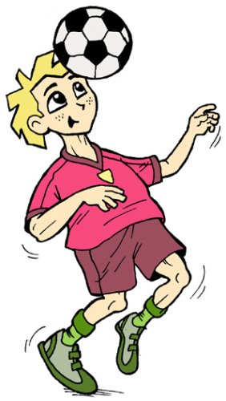
Leszokás
Miért érdemes abbahagyni a dohányzást?
Tovább élsz
Jobb lesz a közérzeted
Javul a teljesítőképességed (főleg kardio)
Jobb lesz a szaglásod
Jobb lesz a leheleted, szájízed
Felére csökken a szívinfarktus és a szélütés veszélye
Családtagok – különösen a gyerekek – dohányfüstmentes környezetben élhetnek
Több pénzed marad
Nem lesz dohányfüst szagú a hajad, ruhád
Körmeid és fogaid kifehérednek
Kitisztul a hangod
Kisimul a bőröd és egészségesebb lesz a színe
Hajad fényesebb lesz

Slide 10
Leszokás
Hogyan lehet újra nemdohányzóvá válni?
Legfontosabb tényező az AKARATERŐ!!!
Lehetőleg ne egyedül vágj bele a leszokásba
Szakértő pszichológus bevonása tovább javíthatja a leszokás esélyét
Segíthet az enyhe nyugtatók, szorongásoldók alkalmazása: ritkán, alkalmanként vagy csak meghatározott ideig szabad szedni, nehogy valaki ezekre is rászokjon
Rendszeres sportolás elkezdése ajánlott, ennek előnyei:
Önbizalmat ad
Megelőzheti a leszokáskor gyakori testsúlygyarapodást
Feszültség oldó hatású
Növeli a teljesítőképességet, fizikai állóképességet
Nikotinpótló készítmények alkalmazása: (általában 3 hónap)
Nikotintartalmú tapasz (bőrön keresztül)
Nikotintartalmú rágógumi vagy tabletta (szájnyálkahártyán keresztül)
Gyógyszertárakban, vény nélkül kaphatók
Alkalmazása orvos bevonásával ajánlott és hatásosabb

Slide 11
Leszokás
Hogyan előzhető meg a jelentős testsúlynövekedés?
Ne nassolj, nassolás helyett rágcsálj pl. uborkát
Csak étkezési időben egyél (reggeli, ebéd, vacsora)
Lassan egyél: tovább tart, kevesebbet eszel
Kevesebb szénhidrát-tartalmú ennivaló (szerintem ez hülyeség)
Sose egyél jóllakásig: már nem vagy éhes, de még tudnál enni
Sok zöldségfélét egyél
Rendszeres testmozgás (nem versenysport)

Slide 12
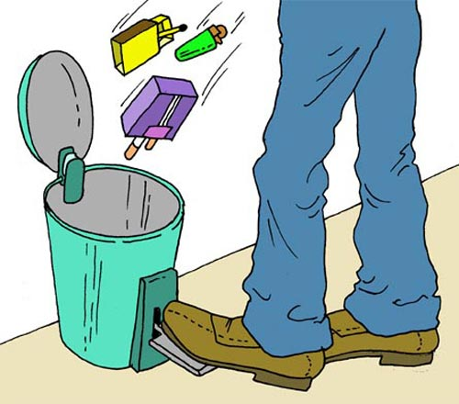
Leszokás
Hogyan tudod megelőzni, hogy mégis rágyújts, ha nagyon megkívánod a cigarettát?
Ha kávézol, kávé helyett igyál teát
Ne menj be abba az üzletbe, ahol cigarettát szoktál venni
Étkezés után azonnal foglald el magad valamivel
Kerüld a dohányosok társaságát (legalább ez első hetekben)
Ne igyál szeszesitalt (legalább ez első hetekben)
Gyakrabban járj olyan helyeken, ahol nem lehet dohányozni (pl. múzeum, könyvtár)
Dohányos ismerőseiddel tudasd, hogy le akarsz szokni: ne cikizzenek, ne kínáljanak cigivel, ne dohányozzanak előtted.
Mindig csak aznapra koncentrálj: Ne arra gondolj, hogy soha többé nem gyújthatsz rá, hanem csak arra, hogy ma nem fogsz rágyújtani.

Slide 13
Leszokás
Köszönöm a figyelmet!

